Slide 1
Parcours ingénieur ML – Projet 2
Analyse de l’impact sanitaire des marques
Falher Alexandre
19 septembre 2021, Suresnes

Slide 2
Analyse de l’impact sanitaire des marques
Présentation
La motivation principale de cette application est de mettre en évidence l’impact sanitaire des marques/fabriquants de produits alimentaires. L’objectif est de fournir un outil afin de permettre aux organismes de santé de pouvoir suivre, mesurer et orienter ces marques vers une production plus respectueuse pour la santé des consommateurs.

Slide 3
Processus
Synthèse
Les hypothèses sont confirmées ou refutées en fonction du résultats des analyses.
Exploration
Le dataset est exploré et analysé.
Des analyses uni, bi et multivariées sont effectuées. Les distributions et relations entre feature sont mises en évidences
Nettoyage
Le dataset est épuré.
Les features qui ne sont pas supports de l’hypothèse de l’application sont supprimées.

Slide 4
Nettoyage

Slide 5
Nettoyage
01
03
Emptyness
Usability
La proportion de valeur non nulle est étudiée pour chaque feature.
Chaque feature restante est analysée plus en détail afin de mettre en évidences des doonnées atypiques/aberrantes.
02
04
Redundancy
Conclusion
Afin de déterminer si des features à priori semblable sont réellement redondantes, on étudie leurs distributions respectives.
Une vue comparative du dataset pre/post traitement est donnée.

Slide 6
Emptyness
Un algorithme cherche toutes les features dont le pourcentage de remplissage est inférieur à une valeur seuil arbitrairement définie.
Toutes les features résultantes sont automatiquement supprimées.

Slide 7
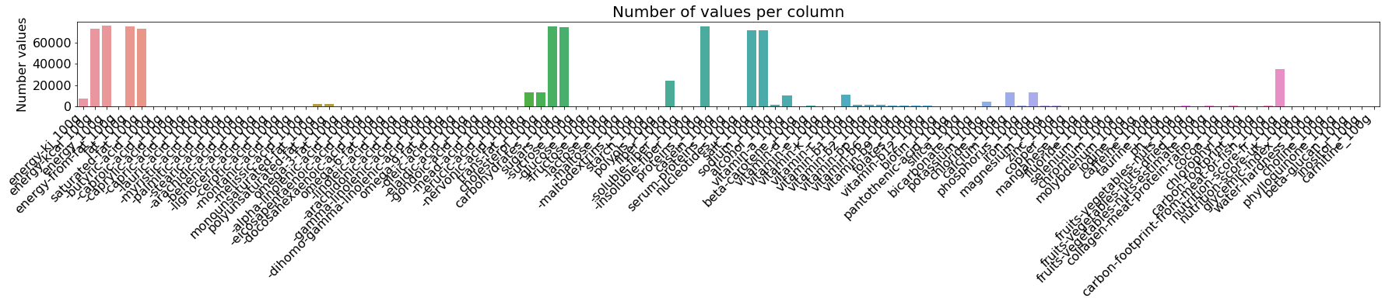
Emptyness – preparation 3.5.2 - pre-process
De nombreuses features sont complètements vides et plusieurs autres très peu remplies.

Slide 8
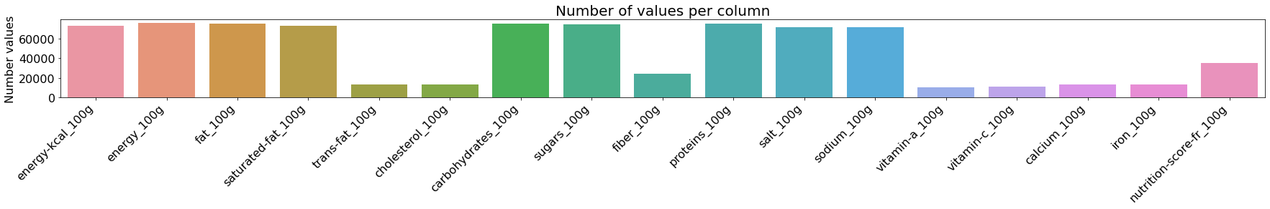
Emptyness – preparation 3.5.2 - post-process
Les features complètement vides comme « energy-from-fat-100g » et celles peu remplies tel que « energy-kj_100g » ont été supprimées.

Slide 9
Redundancy
On cherche à vérifier une relation forte entre deux ou plusieurs features afin d’exclure celles qui n’apportent pas plus d’information.
Pour ce faire, on étudie la distribution de chaque feature formant un groupe montrant à priori une redondance.

Slide 10
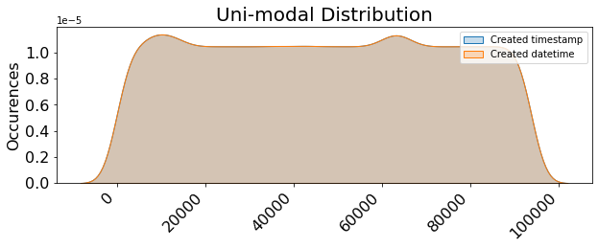

Redundancy – preparation 3.1.3.1
Les deux features « Created timestamp » et « created datetime » semble parfaitement identiques.
Une étude de leur corrélation permet de valider cette hypothèse.

Slide 11
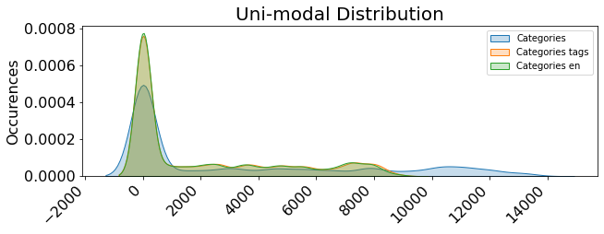

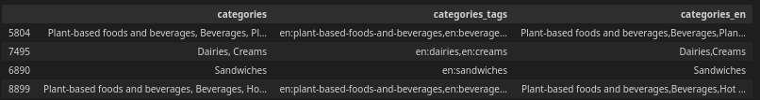
Redundancy – preparation 3.2.3.3
Les 3 features le semble à priori pas être complètement identiques.
La feature « Categories » est bien moins remplie que les deux autres, nous l’excluons.
Une corrélation de 0.99 existe entre les deux features restantes avec une distribution identique. Le choix fait est de conserver uniquement « Categories en ».

Slide 12
Usability
Le but ici est de procéder à des analyses univariées sur chaque feature restante.
Cette analyse permet de mettre en évidences d’éventuelles valeurs atypiques ou aberrantes et permet leur traitement.

Slide 13
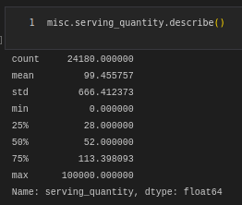
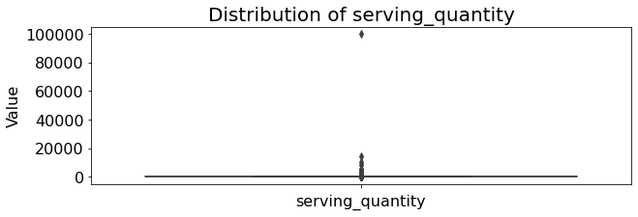
Usability – preparation 3.4.4.1 - pre-process
La feature « serving_quantity » semble avoir des valeurs partculèrement haute.
100 000g/100kg paraît être une valeur peu vraisemblable au vu du reste des données, c’est une valeur aberrante.

Slide 14
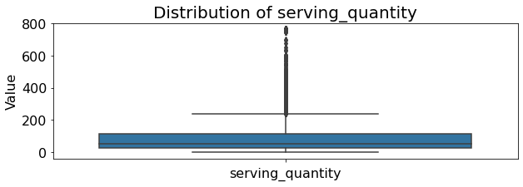

Usability – preparation 3.4.4.1 - post-process
La méthode de traitement utilisée ici a été de remplacer toutes les valeurs supérieur à la moyenne + écart-type par la valeur de la moyenne + écart-type

Slide 15
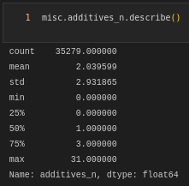
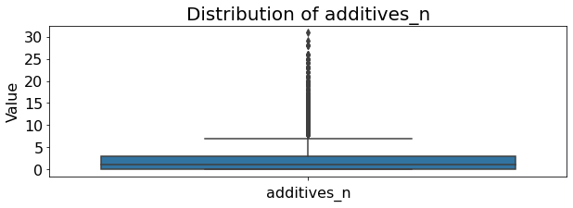
Usability – preparation 3.4.4.2
La feature « additives_n » semble avoir des valeurs partculièrement haute.
Cela étant, même si 31 additifs dans un seul produit peu paraître élevé, ce n’est pas impossible. Ce sont donc des valeurs atypique, aucun traitement n’est requis.

Slide 16
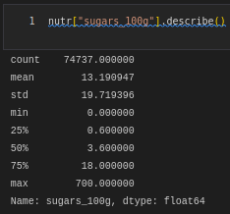
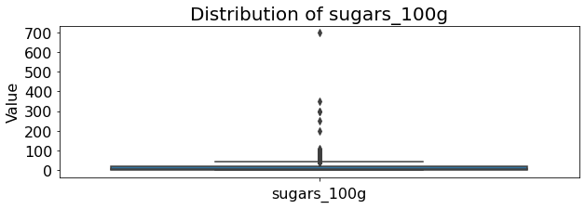
Usability – preparation 3.5.4.6 - pre-process
La feature « sugars_100g » semble avoir des valeurs partculèrement haute.
Cette feature donne la proportion de sucre pour 100g, il est donc tout à fait illogique que la valeur soit supérieur à 100. Les valeur supérieurs sont des valeurs aberrantes.

Slide 17
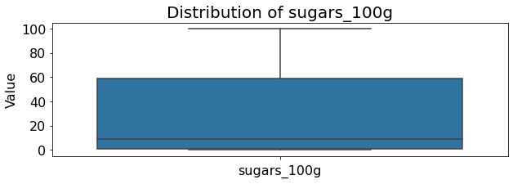

Usability – preparation 3.5.4.6 - post-process
La méthode de traitement utilisée ici a été de remplacer toutes les valeurs supérieur à 100 par 100.
On peut constater que la majorité des valeurs se situent entre 0 (1er quartile) et 60 (3ème quartile). La médiane étant égale à environ 10.

Slide 18
Conclusion
Une vue d’ensemble des features conservées permet de valider l’état du dataset et sa pertinence.

Slide 19
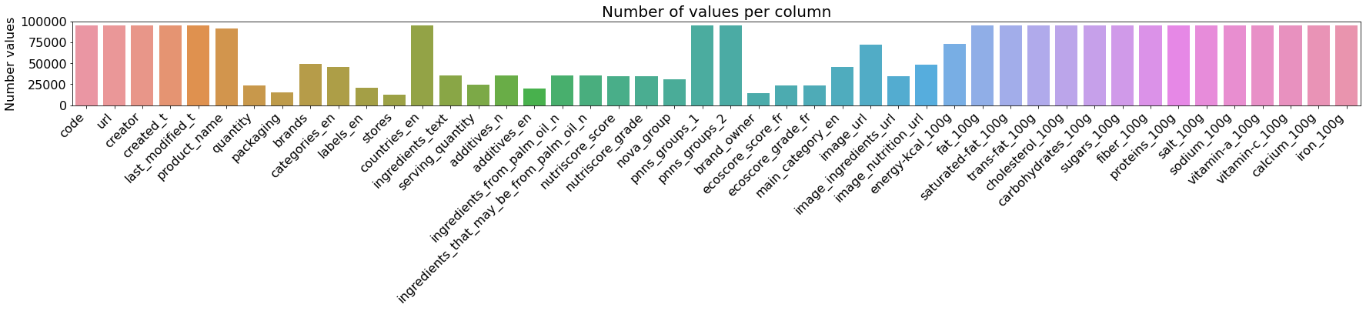
Conclusion
Aucune feature n’a un remplissage trop faible, il n’y a plus de redondance.

Slide 20
Exploration

Slide 21
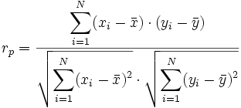
Corrélation
Quelques mots sur la notion de corrélation mathématique.
Le coefficient de corrélation de deux variables est le rapport de leur covariance et du produit non nul de leurs écarts types.

Slide 22

Corrélation - Covariance
La covariance permet d’étudier le sens de variations de deux variables aléatoires et s’exprime tel que :
Plus la covariance est faible, plus les variables sont indépendantes linéairement.
A l’inverse, plus la covariance est grande, plus les variables sont dépendantes linéairement.

Slide 23
Corrélation - Ecart-type
L’écart-type est un indice de dispersion et permet donc de savoir si une grande partie des valeurs est plus ou moins éloignée de la moyenne.

Slide 24
Corrélation
Maintenant que la covariance et l’écart-type sont identifiés, nous pouvons mieux comprendre la formule du coefficient de corrélation.
Nous pouvons constater que plus deux variables ont une forte covariance (donc un sens globale de variation proche) et plus le produit de leur dispersion est faible plus leur corrélation est grande.

Slide 25
Corrélation
01
03
Identification
Visualisation
Identification des features qualitatives.
Visualisation des corrélations grâce à un graphique type ‘carte de chaleur’.
02
04
Transformation
Observation
Transformation des features qualitatives identifiées en feature quantitative.
Observation des corrélations mises en évidences.

Slide 26
Identification
On identifie toutes les features qualitatives intéressantes en vue de les transformer.

Slide 27
Identification – exploration 4.1
On récupère le nom de toutes les features dont le type est « object » et toutes les features non pertinentes sont rejetées.

Slide 28
Transformation
Les features retenues lorsde la phase d’identification sont transformées en features quantitatives.
Elles sont ensuite renommées en suffisant leur nom par « _CATEG ».
Enfin, ces nouvelles features sont jointes au dataset de départ (nettoyé).

Slide 29
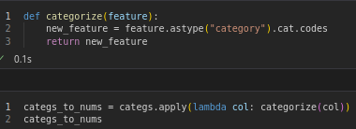
Transformation – exploration 4.2
Les features qualitatives sont transformées en features quantitatives.
Les features non pertinentes sont rejetées.
Le dataset des features transformées est join au dataset originel (nettoyé)

Slide 30
Visualisation
Toutes les features qualitative ont maintenant leur pendant quantitatif. Une matrice de corrélation et un graphique type ‘carte de chaleur’ peut être fait.
Ce graphique met très facilement en évidence les corrélation entre variables.

Slide 31
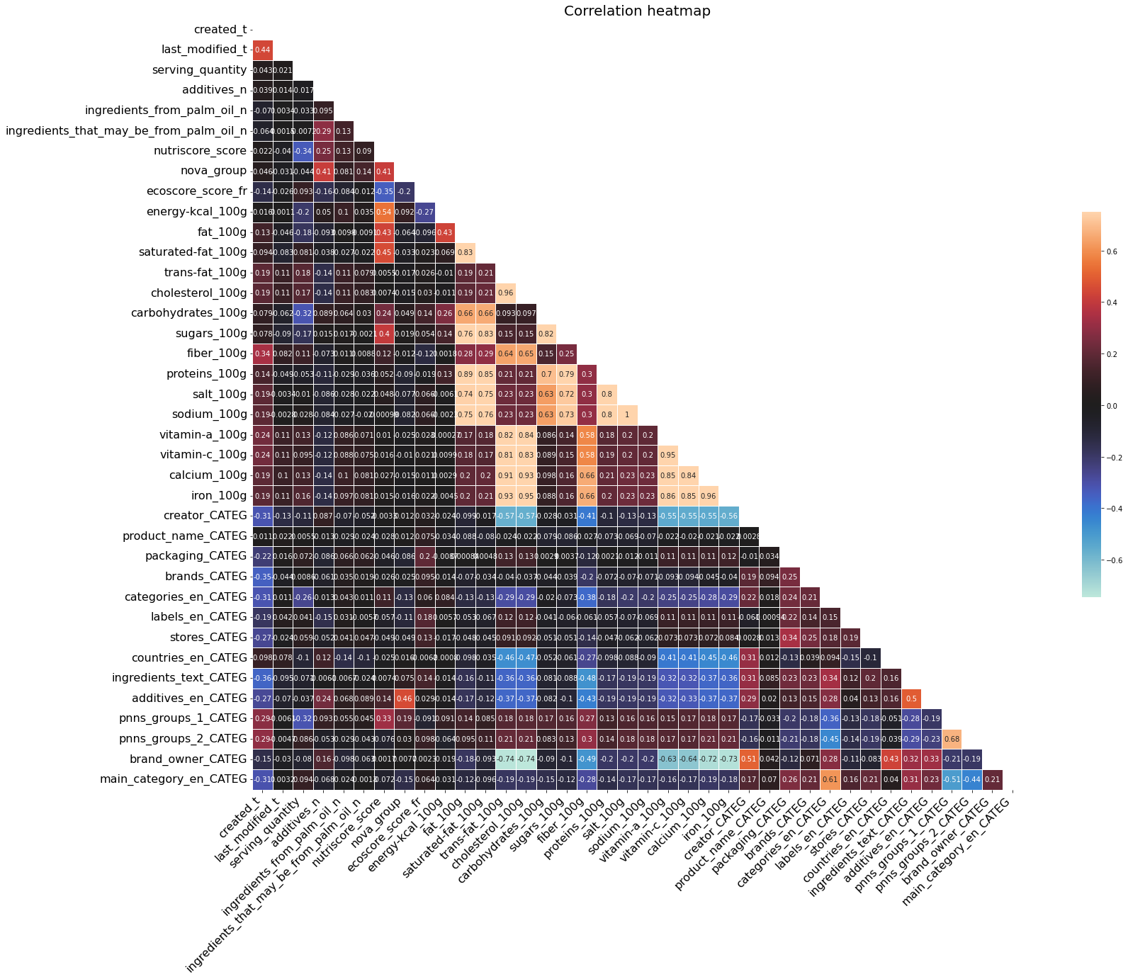
Visualisation – exploration 4.3.1
Plus la couleur est claire, plus la corrélation est forte.
Nous pouvons constanter de très fortes corrélations. Néanmoins, en regardant de plus près, ces corrélations existent entre les features représentants les proportions des aliments et d’autres feature du même type et/ou da la feature du nutriscore.
Ces corrélations ne sont donc ici d’aucune utilité.

Slide 32
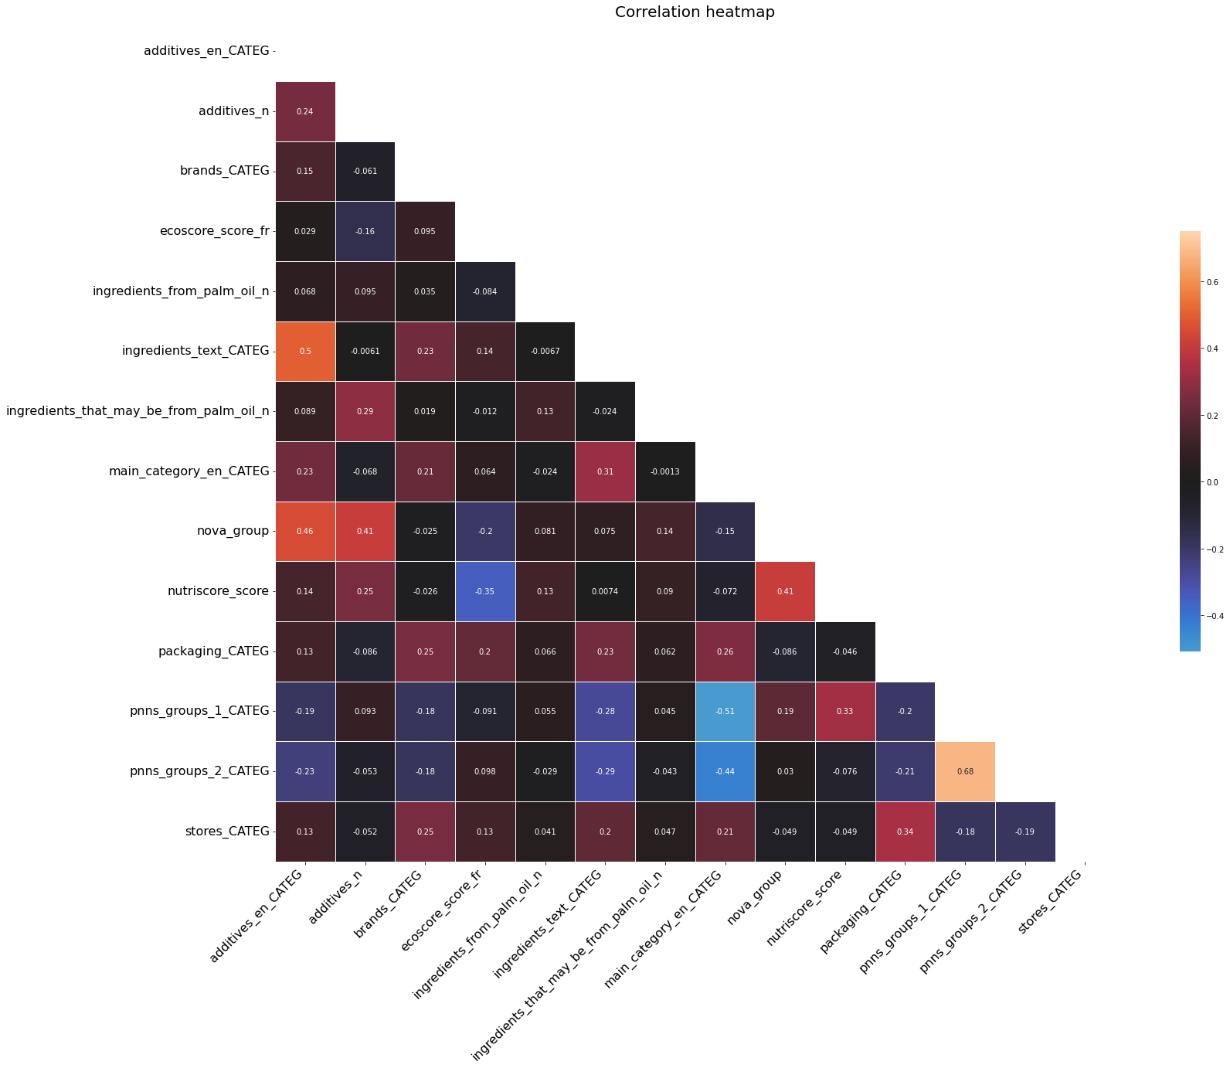
Visualisation – exploration 4.3.2
Toutes les features dont la corrélation n’apporte pas de valeur ajouté à notre analyse sont rejetées.
Le résultat final démontre beaucoup moins de fortes valeurs de corrélations.

Slide 33
Observation
Une corrélation particulièrement intéressant et à priori non intuitive est celle du couple « Nutriscore » / « Ecoscore ». Cette corrélation a pour valeur -0.35.

Slide 34
Analyse
Nutriscore / Ecoscore trends
Nutriscore / Ecoscore distribution
Analyse de l’évolution du nutriscore et de l’ecoscore
Analyse de la distribution du nutriscore et de l’ecoscore et mise en évidence de la corrélation par droite de régression
Nutriscore / Countries distribution
Analyse de la distribution du nutriscore en fonction des pays
Ecoscore / Countries distribution
Analyse de la distribution de l’écoscore en fonction du pays
Nutriscore / Brands distribution
Analyse de la distribution du nutriscore en fonction des marques
...
...

Slide 35
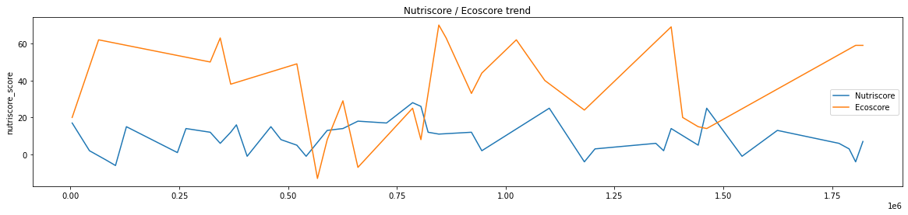
Nutriscore / Ecoscore trends – exploration 5
Une corrélation négative se traduit par une tendance à observer les deux features variées dans des sens opposés.
La valeur de corrélation étant relativement faible (-0.35), cette tendance peut ne pas être évidente au premier coup d’oeil.

Slide 36
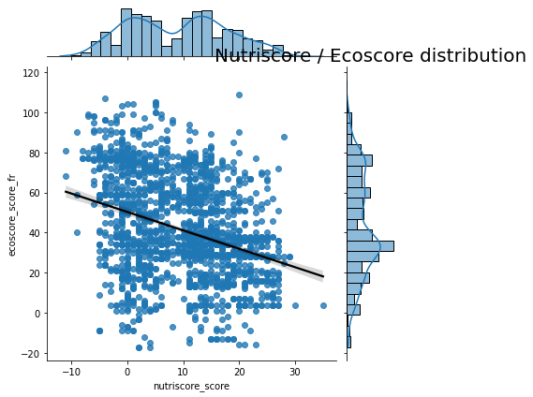
Nutriscore / Ecoscore distribution – exploration 6
Ici, la distribution du nutriscore et de l’ecoscore est analysée conjointement, de plus, une droite de régression confirme la présence d’une corrélation négative entre ces deux features.

Slide 37
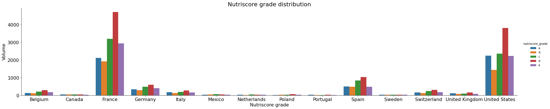
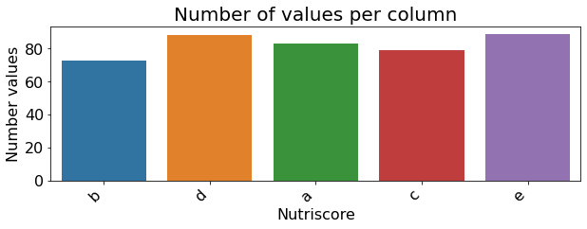
Nutriscore / Countries distribution – exploration 7
Nous pouvons observer que la note du nutriscore la plus répandue est la D. Que ce soit globalement ou dans les pays ayants le plus d’articles renseignée dans le dataset.
Les notes suivantes, par ordre décroissant d’occurence, sont : E, A, C B. Notons que la note E talonne la D.
Conclusion : la distribution des notes démontrent une mauvaise alimentation globale.

Slide 38
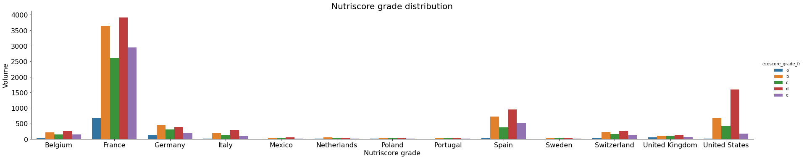
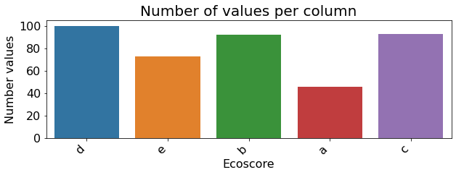
Ecoscore / Countries distribution – exploration 8
Nous pouvons observer que la note de l’écoscore la plus répandue est la D, ici aussi. Que ce soit globalement ou dans les pays ayants le plus d’articles renseignée dans le dataset.
Les notes suivantes, par ordre décroissant d’occurence, sont : B, C, E, A.
Conclusion : la distribution des notes démontrent un impact environemental moyen modéré à fort.

Slide 39
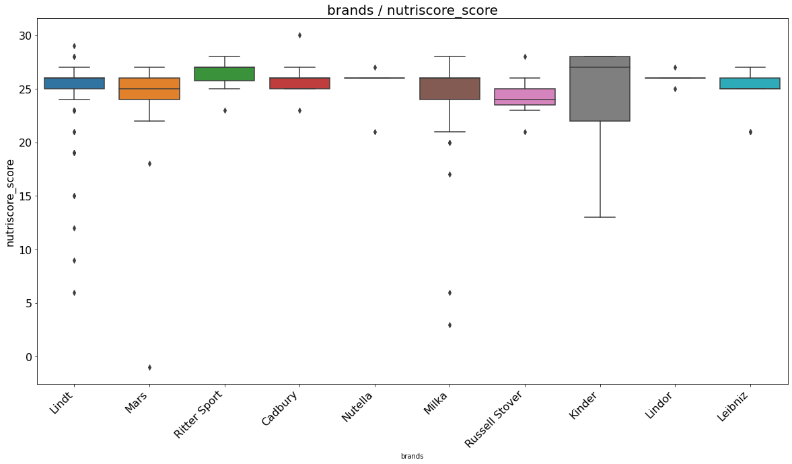
Nutriscore / Brands distribution – worst 10 – exploration 9.1
Ce graphique montre la distribution du nutriscore pour les 10 marques ayant les plus mauvaise valeur moyenne du nutriscore.
Nous pouvons constater des valeurs médianes autour de 25 et toutes ont des outliers ainsi qu’une dispersion moyenne entre 5 et 10

Slide 40
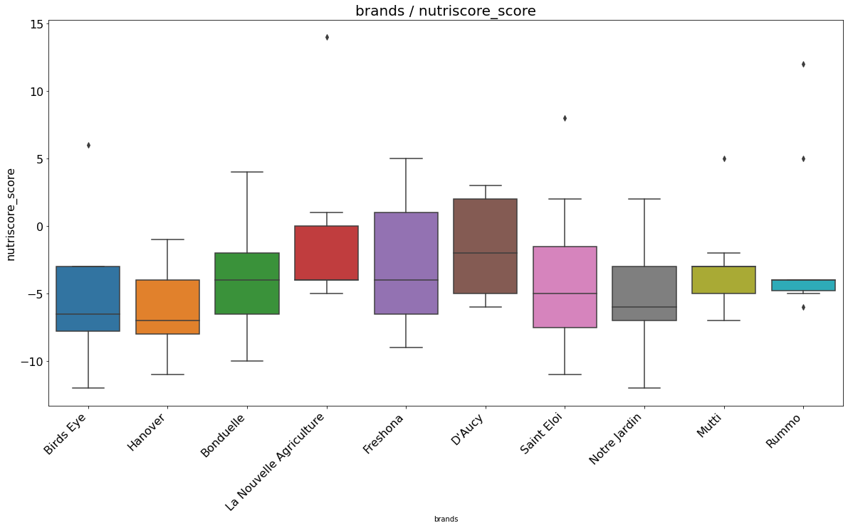
Nutriscore / Brands distribution – better 10 – exploration 9.1
Ce graphique montre la distribution du nutriscore pour les 10 marques ayant les meilleures valeurs moyenne du nutriscore.
Nous pouvons constater des valeurs médianes autour de -5 et peu d’outliers ainsi qu’une dispersion moyenne entre 5 et 10 également.

Slide 41
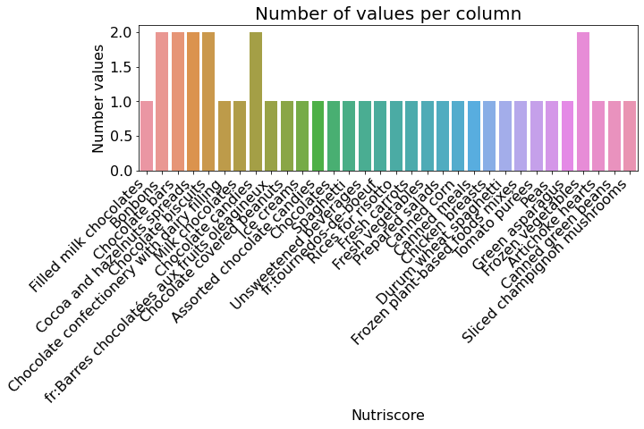
Category / Brands distribution – exploration 10
Ce graphique montre la distribution des catégorie des articles pour les 10 meilleurs et 10 pires marques (note nutriscore moyenne).
Les 10 premiers éléments étant les pires, les 10 dernier les meilleurs.
Nous constatons une faible diversité et il nous est facile de comprendre au vu du nom de chaque élément pourquoi la note du nutriscore est si mauvaise pour les marques correspondantes.

Slide 42
Synthèse

Slide 43
Conclusion
Nous pouvons attesté de la faisabilité de cette application grâces aux analyses menées, notament grâce à ces trois observations :
- La distribution des notes du nutriscore par pays semble être homogène
- La distribution des notes du nutriscore est clairement lié aux marques
- La distribution de la catégorie des articles produits par les marques corrobores l’observation précédente

Slide 44
Notes
- Le nutriscore étant rempli à hauteur d’environ 40 % du dataset, cette application ne peut donc fonctionner que sur cet interval
- il en va de même pour les catégories et les marques

